Slide 1
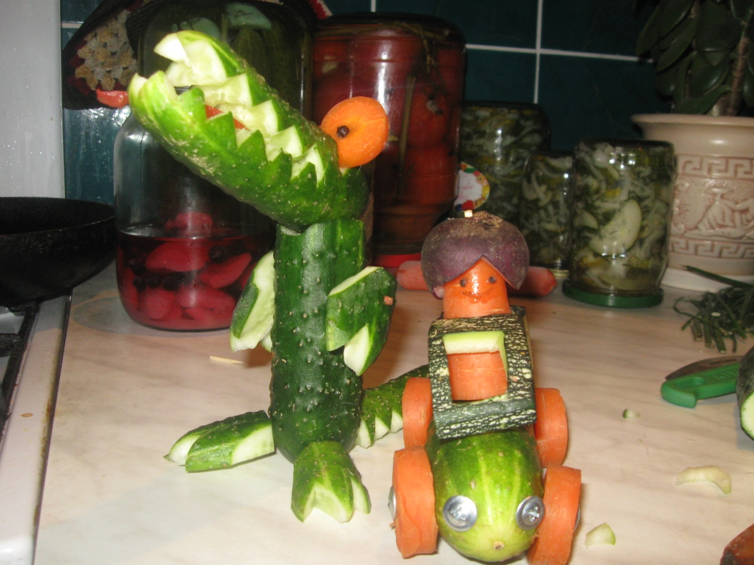
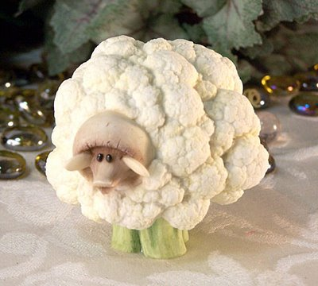
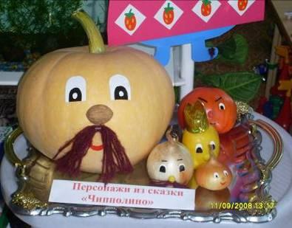
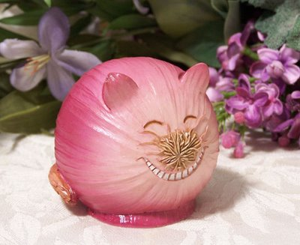
«Овощной марафон»

Slide 2
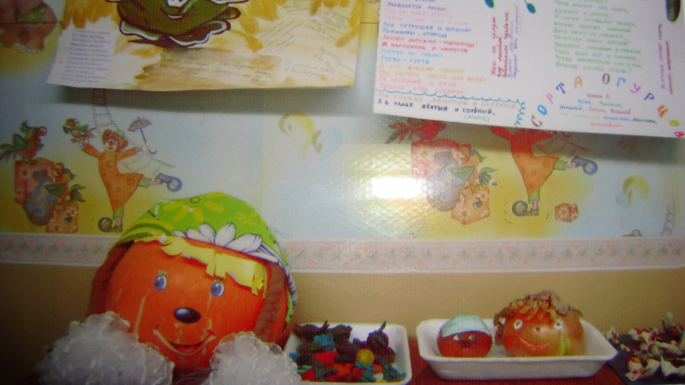
Выставка «Удивительные овощи».
Около кола – золотая голова, матушка тыква.
Я полезен очень – вот так штука: нет от простуды средства лучше лука.

Slide 3
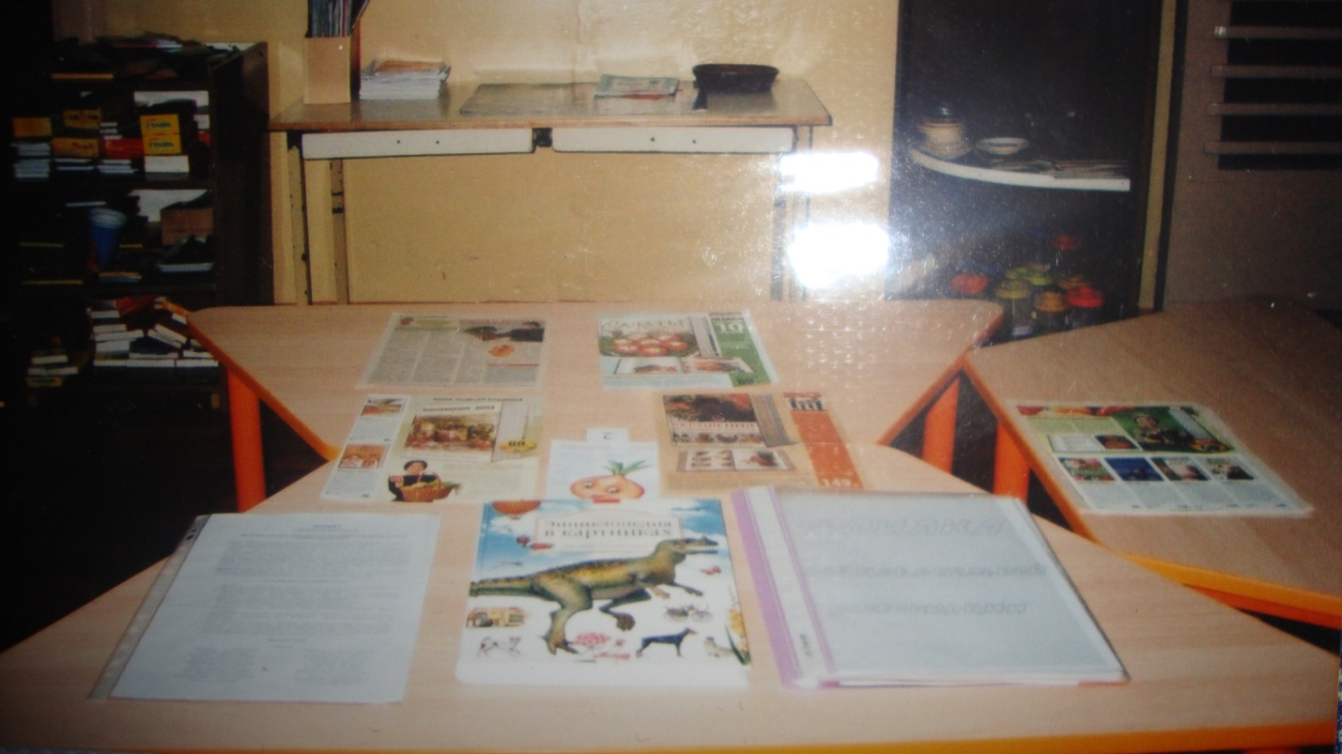
Сбор информации: рассматривание энциклопедий, подбор иллюстраций, вырезок из газет, открыток.

Slide 4
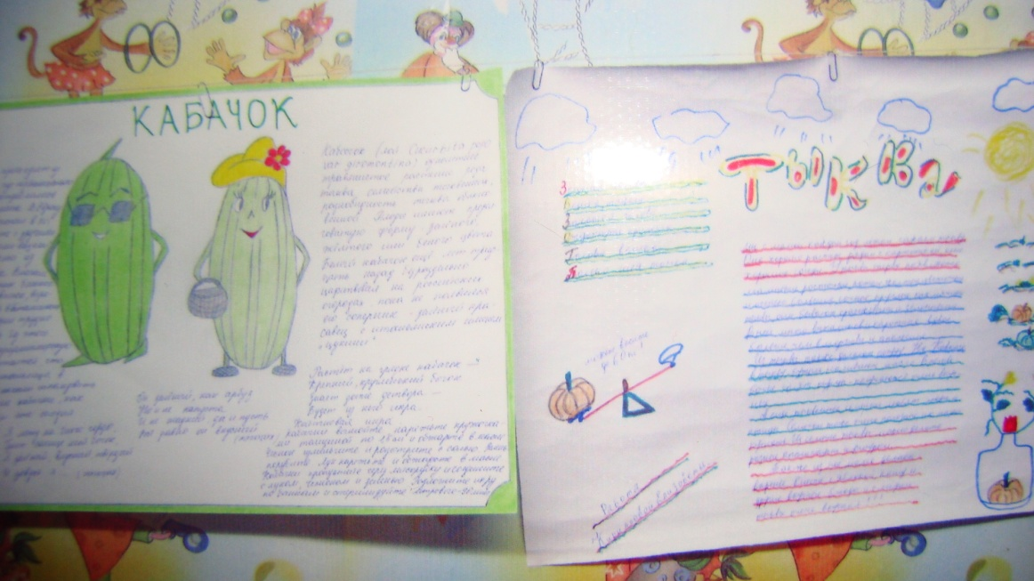
Выставка стенгазет

Slide 5
Жил-был мужичок,
Маленький наш кабачок.
Стенгазета семьи Захаровых.
Тыкы семечки вкусны,
Она хранится до весны.
Стенгазета семьи Кирилловых.

Slide 6
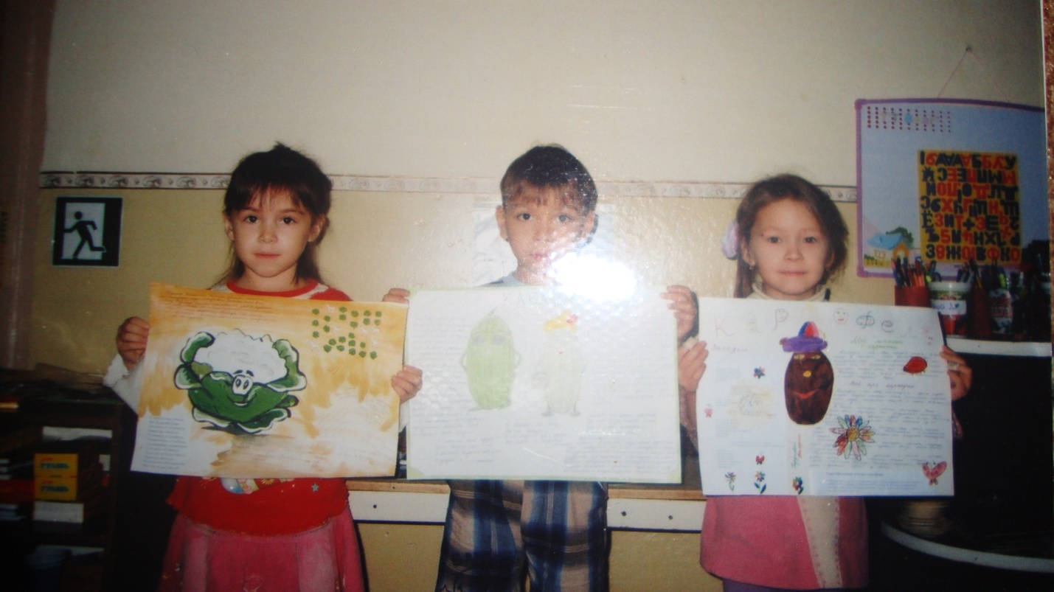
Презентация стенгазеты:заслушивание мини- докладов с опорой на модель. Запись рассказов детей на магнитофон.

Slide 7
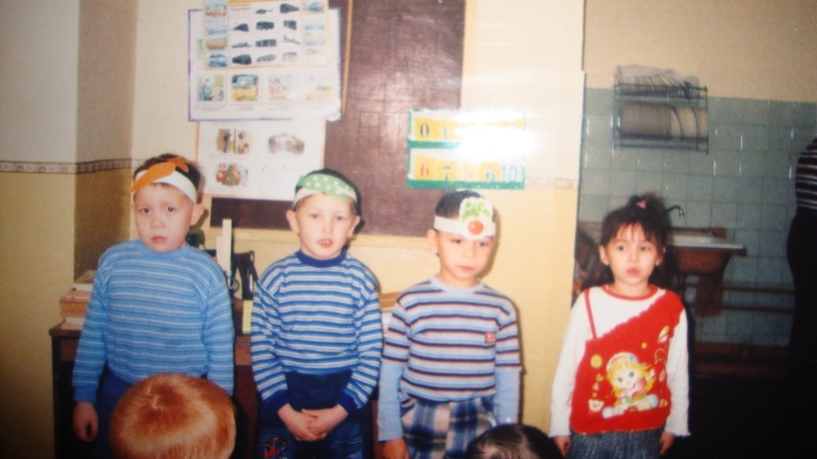
Мы на праздник собрались, овощами наряжались.

Slide 8
Инсценировка «Спор овощей»
Вели однажды жаркий спор
Горох, морковь и помидор.
Кто для людей всего важней,
Кто полезней, кто вкусней?
Краснощекий помидор
Сказал всем остальным в укор:
Из всех известных овощей
Я – самый нужный для людей.
Но возразил ему горох;
- Не понимаю, я, чем плох?
Мне не дают покоя мышки
И очень любят ребятишки
Я слаще меда и конфет,
Замены мне сегодня нет!
А морковь с достоинством сказала:
- У меня заслуг немало!
Во мне особый витамин.
– Незаменимый каротин.
Чтоб кожа бархатной была
Чтоб слепота не подвела,
Всегда останусь я в цене,
Я всем нужна, поверьте мне!

Slide 9
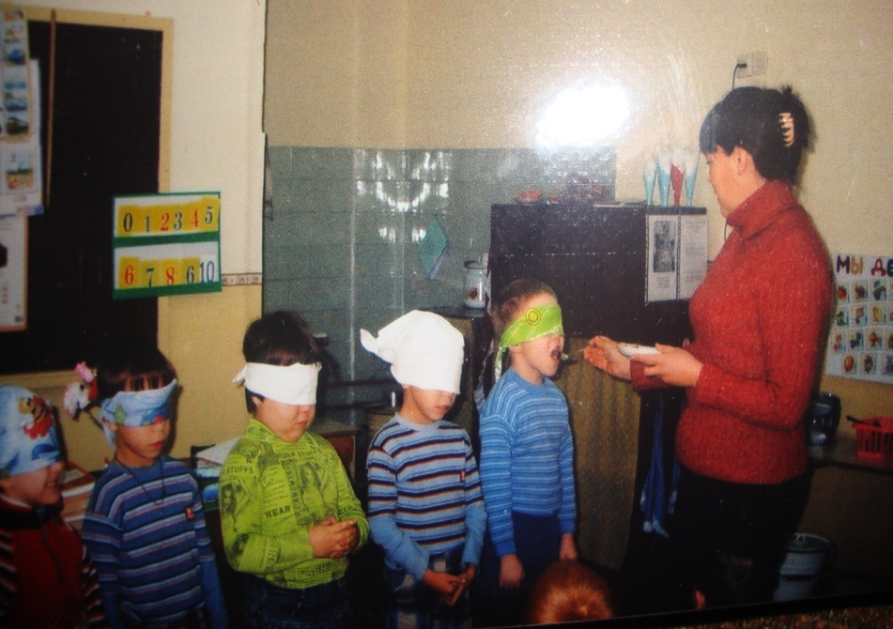
Игра: «Угадай на вкус»
Хрум-хрум на зубок!
Ты узнай меня дружок!

Slide 10
Выполнила воспитатель старшей группы Яковлева Анжелика Вениаминовна МБДОУ «Д/с «Чебурашка» комбинированного вида»

